Slide 1
단어 이어붙이기
알고리즘과 순서도

Slide 2
순서
문제설명
solution 함수 설명
알고리즘
순서도
코딩하기

Slide 3
1. 문제설명
단어들이 들어있는 배열에서 길이가 5 이상인 단어를 배열에 들어있는 순서대로 이어 붙이려 합니다.
예를 들어 배열이 다음과 같은 경우
["my", "favorite", "color", "is", "violet"]
"favoritecolorviolet"을 만들면 됩니다.
단어들이 들어있는 배열 words가 solution 메소드의 매개변수로 주어질 때,
길이가 5 이상인 단어를 순서대로 이어 붙인 문자열을 return 하도록 solution 메소드를 완성해주세요.

Slide 4
2. solution 함수 설명
##### 매개변수 설명
단어들이 들어있는 배열 words가 solution 메소드의 매개변수로 주어집니다.
words의 길이는 1 이상 100 이하입니다.
words에 들어있는 각 단어의 길이는 1 이상 10 이하이며, 알파벳 소문자로만 이루어져 있습니다.
##### return 값 설명
길이가 5 이상인 단어를 순서대로 이어 붙여 return 해주세요.
만약 return 할 문자열이 빈 문자열이면 "empty"를 return 해주세요.

Slide 5
2. solution 함수 설명
##### 예시
#####예시 설명
예시 #1
길이가 5 이상인 단어는 "favorite", "color", "violet" 입니다. 이를 배열에 들어있는 순서대로 이어 붙이면 "favoritecolorviolet"이 됩니다.
예시 #2
길이가 5 이상인 단어가 없으므로 "empty"를 return 하면 됩니다.
words | return
["my", "favorite", "color", "is", "violet"] | "favoritecolorviolet"
["yes", "i", "am"] | "empty"

Slide 6
3. 알고리즘
1단계 | words = {"my", "favorite", "color", "is", "violet"}, answer = “”
2단계 | words의 모든 요소를 검사하면서 단어의 길이가 5이상이라면 answer 문자열 뒤에 요소를 추가한다.
3단계 | 요소검사가 모두 끝난 뒤, answer 문자열이 아직 “” 인 상태라면 answer 를 “empty” 로 바꿔준다.

Slide 7
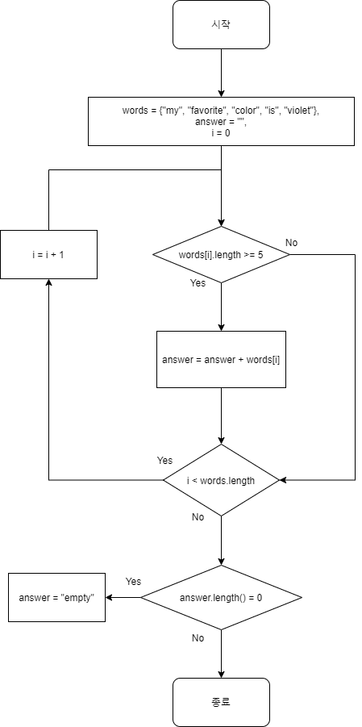
4. 순서도

Slide 8
5. 코딩하기
public class Solution04 {
public String solution(String[] words) {
// 여기에 코드를 작성해주세요.
String answer = "";
for(int i=0; i<words.length; i++) {
if(words[i].length() >= 5) {
answer = answer + words[i];
}
}
if(answer.length() == 0) {
answer = "empty";
}
return answer;
}
// 아래는 테스트케이스 출력을 해보기 위한 main 메소드입니다.
public static void main(String[] args) {
Solution04 sol = new Solution04();
String[] words1 = {"my", "favorite", "color", "is", "violet"};
String ret1 = sol.solution(words1);
// [실행] 버튼을 누르면 출력 값을 볼 수 있습니다.
System.out.println("solution 메소드의 반환 값은 " + ret1 + " 입니다.");
String[] words2 = {"yes", "i", "am"};
String ret2 = sol.solution(words2);
// [실행] 버튼을 누르면 출력 값을 볼 수 있습니다.
System.out.println("solution 메소드의 반환 값은 " + ret2 + " 입니다.");
}
}

